Slide 1
DIGIWORM
Que cada "No" que recibas
se convierta en un impulso para continuar.

Slide 2
Magdy Velazco Velasco
Juan David Julio Rodriguez
Johan Santiago Villanueva Roa
Johan Stiven Oliveros Silva

Slide 3
OBJETIVO GENERAL
Implementar un sistema para el control de la comunicación interna de las empresas controlando el flujo de la información sin que tenga la posibilidad de ser expuesta.

Slide 4
OBJETIVOS ESPECÍFICOS
Llevar una interfaz sencilla y de fácil manejo para el usuario.
manejar un método más eficaz a la hora de publicar información.
Proveer que el usuario pueda "chatear" con los integrantes de la empresa.
prevenir spam, los usuarios ya que DIGWORM va a controlar
esos chat y serán sancionados.
Llevar diferentes roles para administrar el aplicativo web.
hacer el trámite de datos personales para saber si el usuario cumple con los requisitos necesarios.

Slide 5

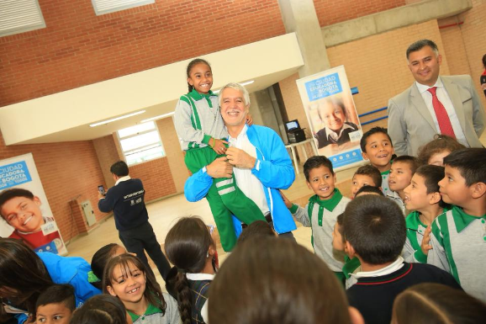
RESUMEN EJECUTIVO
Digiworm es un software diseñado para ayudar a los usuarios a tener una mejor comunicación, con una interfaz amigable, el aplicativo permite interactuar como si fuera un red social como facebook pero con la privacidad empresarial.
Una de las principales ventajas de digiworm es que los usuarios tendrán acceso a publicaciones de interés para cada uno de los trabajadores, foros donde se podrán discutir y presentar ideas innovadores , talleres de capacitación empresarial, así como también para integración de la empresa .
Digiworm está diseñado para adaptarse a cualquier tipo de organización, puede ayudar a las empresas a gestionar su comunicación para que sea privada y no se mezcle con cuentas privadas de los trabajadores como sucede con whatsapp.

Slide 6
PLANTEAMIENTO DEL PROBLEMA
En el mercado se encuentran distintos software de chats o redes sociales que mezclan lo privado con lo del trabajo permitiendo que se expongan temas personales o empresariales sin control haciendo la comunicación y los temas de la empresa susceptibles a ser expuestos.
Cómo se utilizan sistemas privados o personales, y en ocasiones no se tienen respuesta o son ignorados ya que llega a cuentas personales.

Slide 7
PREGUNTA PROBLEMA
¿Cómo desarrollar una plataforma de comunicación netamente para empresas que contenga información que solicite el usuario que contengan las acciones que el pueda utilizar y que sea fácil de utilizar?.

Slide 8
ALCANCE
DigiWorm será un aplicativo web más innovador que las demás competencias ya que garantizamos un uso más privado para las instituciones educativas facilitando la comunicación entre coordinadores , profesores, estudiantes y padres de familia.los cuales podrán publicar actividades, responder actividades , contar con un chat académico ,responder foros

Slide 9
JUSTIFICACIÓN DEL PROYECTO
DIGIWORM es para dar solución a la problemática que se presenta en diferentes empresas, el cual es que mezclan lo laboral con lo personal, generando así conflictos laborales, la solución que proporciona el software DigiWorm es mantener un flujo de información estrictamente laboral, implementando un sistema privado evitando así los problemas por pleitos con los trabajadores así ayudando a que los datos que en ella fluyan sea de manera correcta y sin interrupciones .

Slide 10
MAPA DE PROCESOS

Slide 11
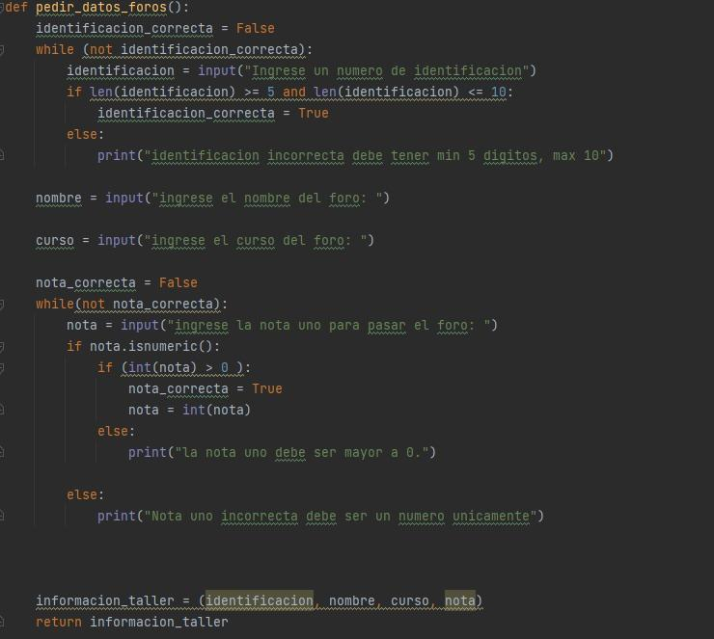
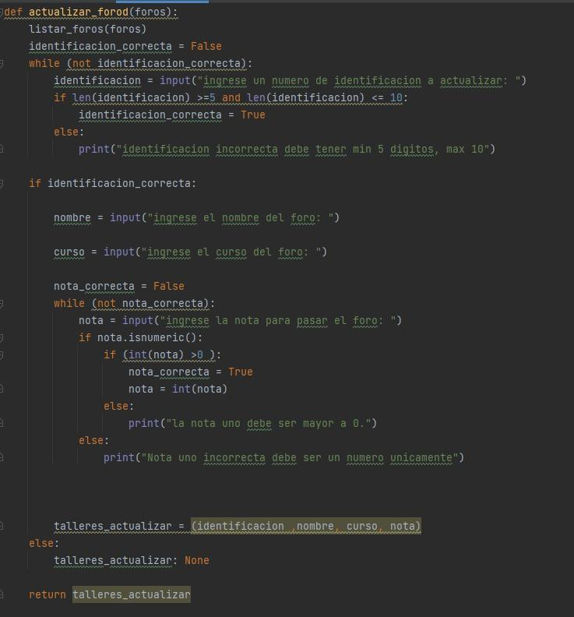
CRUD DEL PROYECTO
INSERTAR
ACTUALIZAR

Slide 12
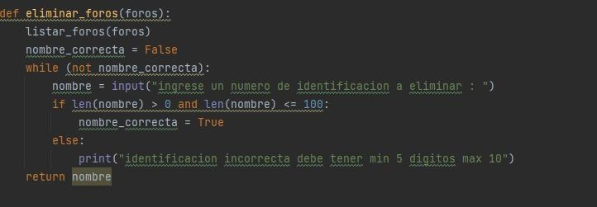
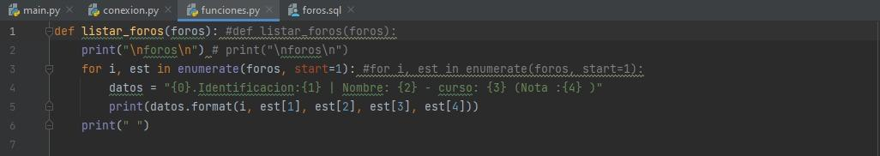
ELIMINAR
CONSULTAR

